Slide 1
引子：找规律，填数字
8
12
2，4，6， ，10，
9，99，999， ，99999
2，4， ，16，32，
9999
8
64
15
0, 3, 8, , 24, 35

Slide 2
传说古希腊毕达哥拉斯(Pythagoras)学派的数学家经常在沙
滩上研究数学问题，他们在沙滩上画点或用小石子来表示数
请观察下列图形，你能从中发现什么规律吗？
①
②
③
④
10
1
3
=6+4
=1+2
6
=3+3
三角形数：1，3，6，10，… .
你能写出第5个数吗？

Slide 3
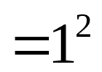

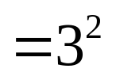

①
②
③
④
1
4
9
16
正方形数：1，4，9，16, … .

Slide 4
概 念
2.1 数 列
1.按照一定顺序排列着的一列数称为数列(sequence of number ) ；数列中的每一个数叫做这个数列的项(term).数列中的每一项都和它的顺序有关，排在第一位的数称为这个数列的第1项(通常也叫首项)，排在第n位的数列称为这个数列的第n项，最后一项也称作末项.
说明：
（1）数列中的数是有顺序的；
即两个数列中的所有数即使完全相同，但只要有一个数的位置不同，则它们为不同的两数列；
（而集合中的元素具有无序性）
（2）数列中的数可以重复出现.
（而集合中 元素具有互异性）

Slide 5
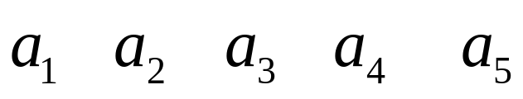
2.数列的表示方法
1，4，9, 16，25

Slide 6
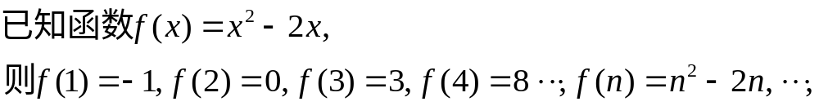
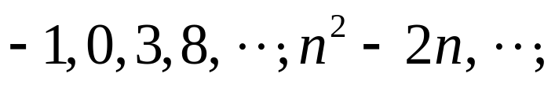
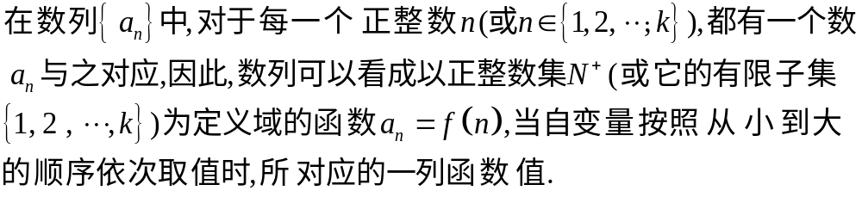
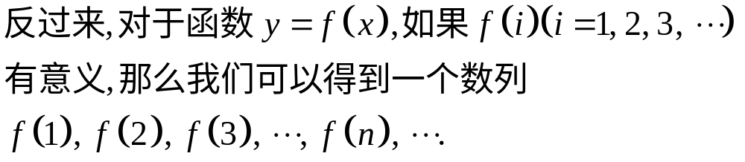
3.数列的本质

Slide 7
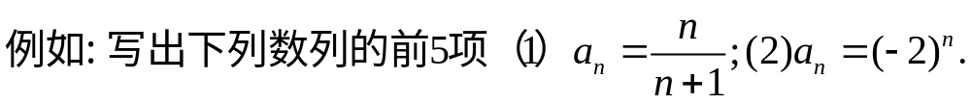
一般地,如果数列{a_{n}}的第n项与序号n之间的关系可以用一个式子来表示,那么这个公式叫做这个数列的通项公式
(the formula of general term).我们也就可以根据数列的通项公式写出这个数列的每一项.

Slide 8
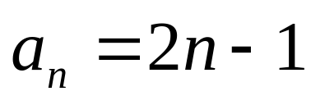
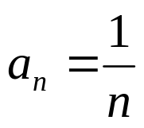
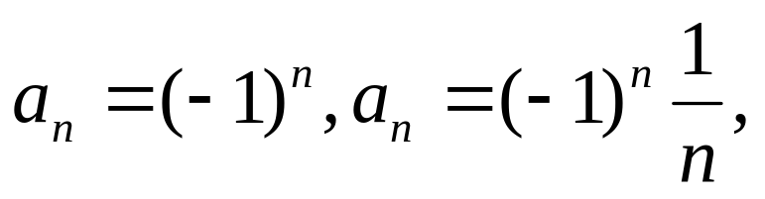
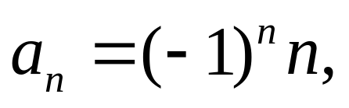
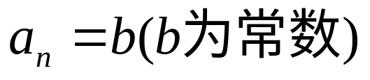
4、数列的分类
（1）根据项数的多少分为：
有限数列与无限数列
（2）有无通项（规律）的数列.
（3）根据增减性可分为：
递增数列：
递减数列：
摆动数列：
常数数列：
点评：数列的通项公式可以看成数列的函数解析式.利用通项公式就能确定数列的一些函数方面的性质.

Slide 9



10
：
4
0
1
7
在一条直线上的一群孤立的点！

Slide 10
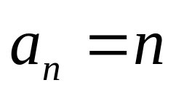
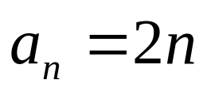
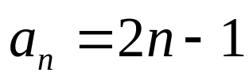
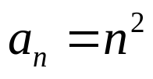
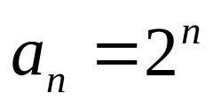
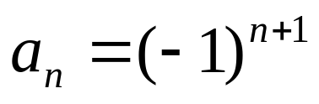
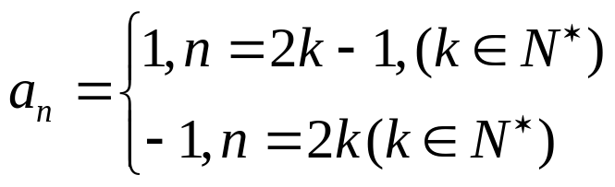
5.常见数列的通项
根据前四项写出下列数列的一个通项公式：
（1） 1，2，3，4，… ;
（2） 2，4, 6 , 8, … ;
（3） 1, 3, 5, 7, … ;
（4） 1, 4， 9， 16， … ;
（5） 2，4，8，16， … ;
（6） 1，-1, 1, -1 … ;
一个数列的通项有时不是唯一的.

Slide 11
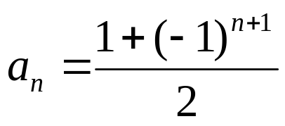
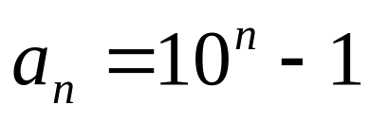
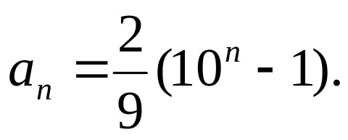
（7） 1, 0, 1 , 0 , … ;
（8） 9, 99, 999 , 9999, … ;
（9） 2, 22, 222, 2222, … ;

Slide 12
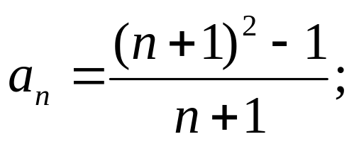
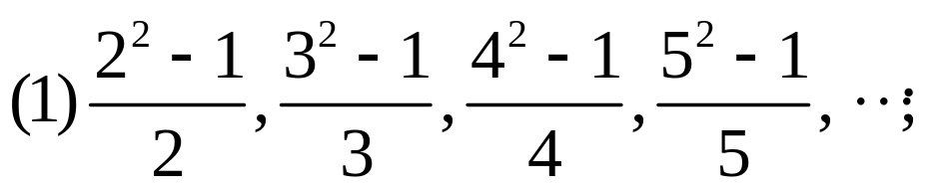
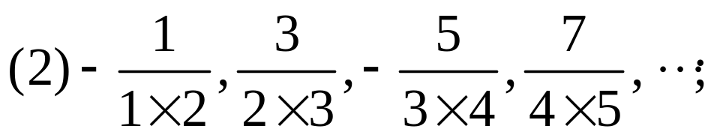
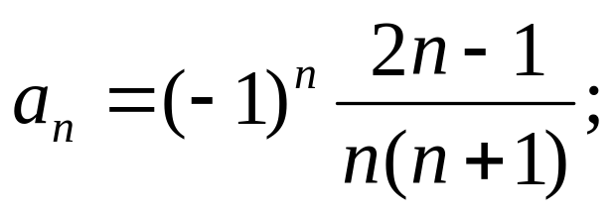
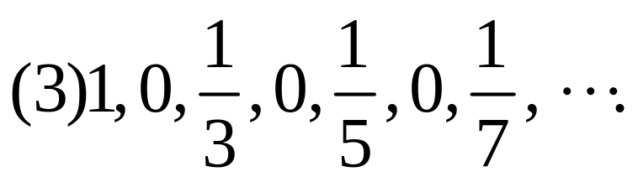
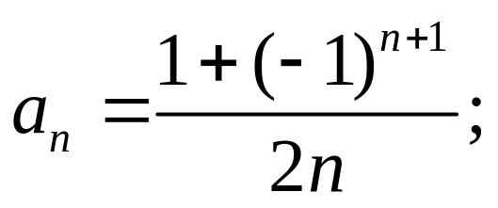
练一练
1.根据下列数列的前四项写出其通项公式

Slide 13
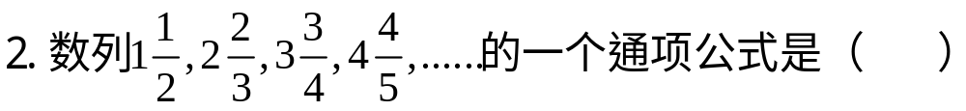

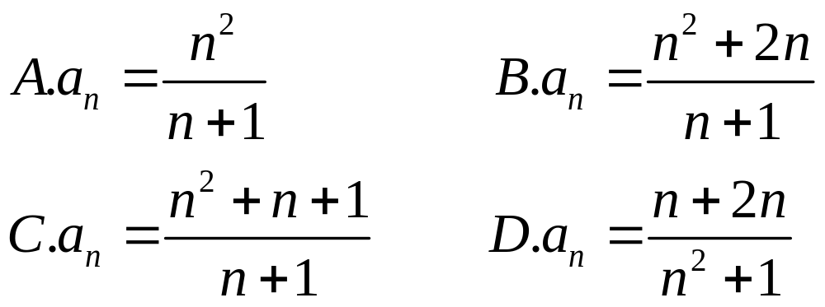
逐项代入验证求通项的现实意义：假的真不了，真的假不了，真金不怕火炼，假的总会有露馅的一天.
做人要以
诚信为本！！

Slide 14
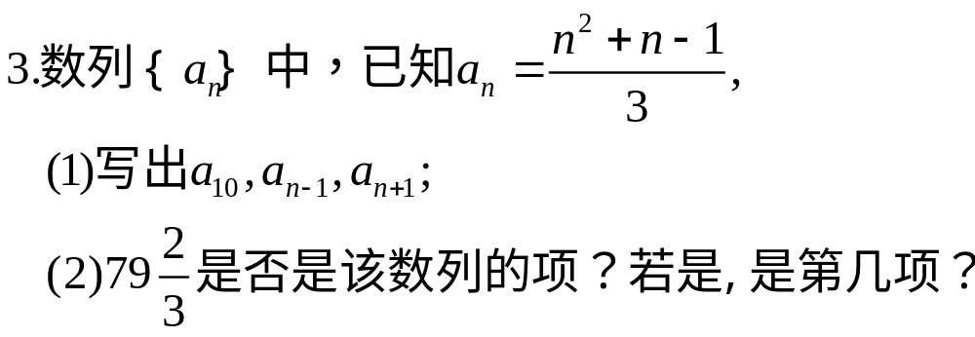
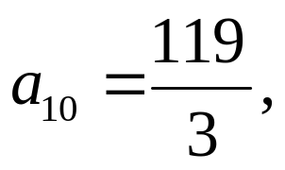
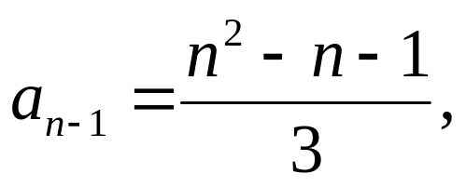
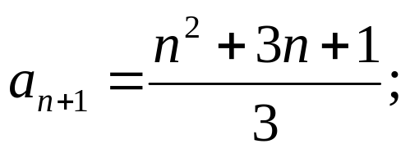
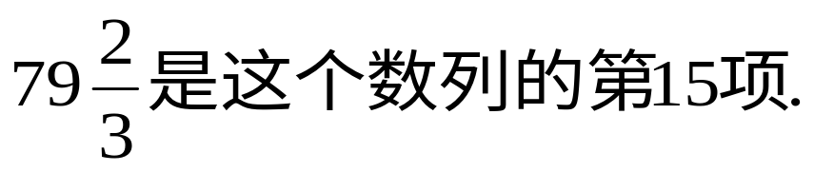
解：
（1）
（2）
通项中n没有特别说明是指取一切正整数.

Slide 15
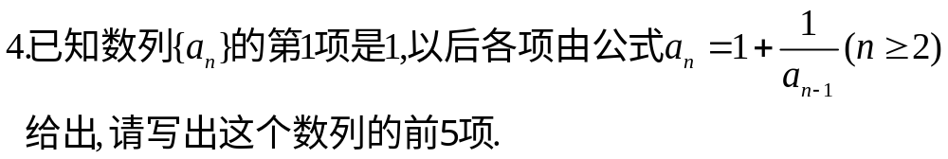
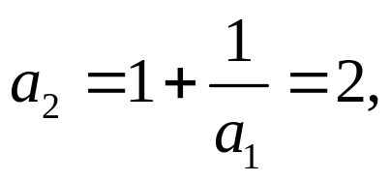
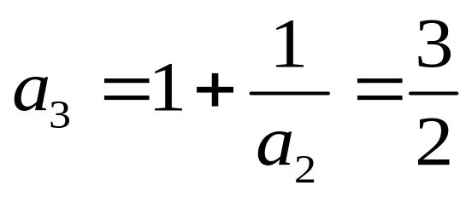
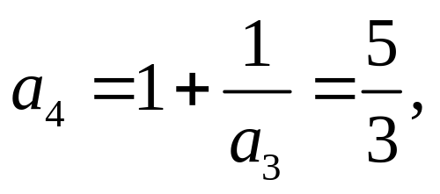
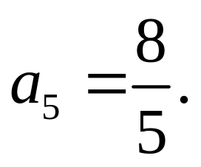
解：
据题意可知：
结论：
像上面这样，如果已知数 列的第1项（或前几项），且任一项a_{n} 与它的前一项a_{n-1} (或前几项)的关系可以用一个公式来表示，那么这个公式就叫做这个数列的递推公式.

Slide 16
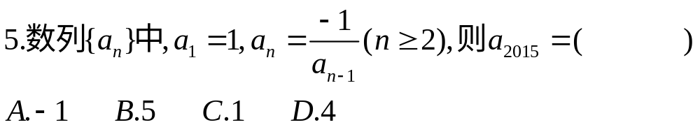

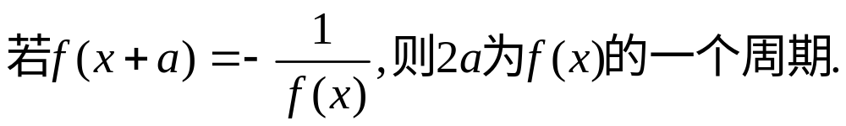
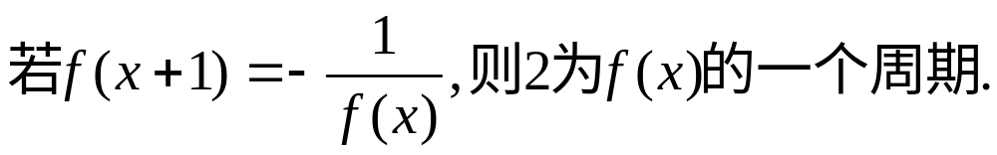
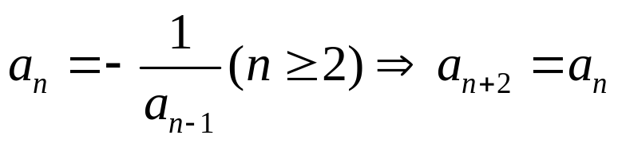
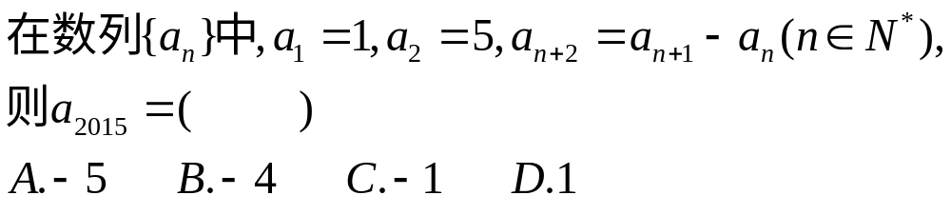

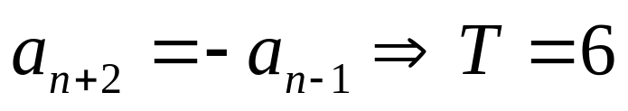
周期数列

Slide 17
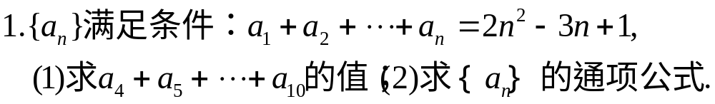
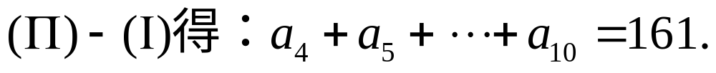
巩固加深
分析：利用递推公式求出各项，可行，但是乎太麻烦；通项公式又如何求呢？
（1）由条件可得
解：

Slide 18
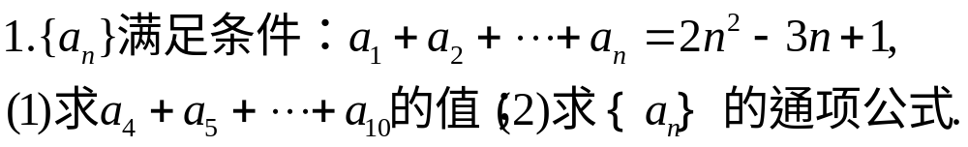










又由已知，当n=1时
点评：
（1）注意条件的灵活应用；
（2）数列的通项公式也有分段表示的情形.

Slide 19








解：
点评:一般地说，在未知通项的情况下，先求数列的通项，往往可使求解的问题变得简单.

Slide 20




解：

Slide 21











证明：
累(叠)加法！

Slide 22



Slide 23













解：
（一）逐项求解.
（二）求通项
所有的方程两边相乘（迭乘法）可得

Slide 24









解：
由于数列 是递增数列，所以对任意的 都有

